Slide 1
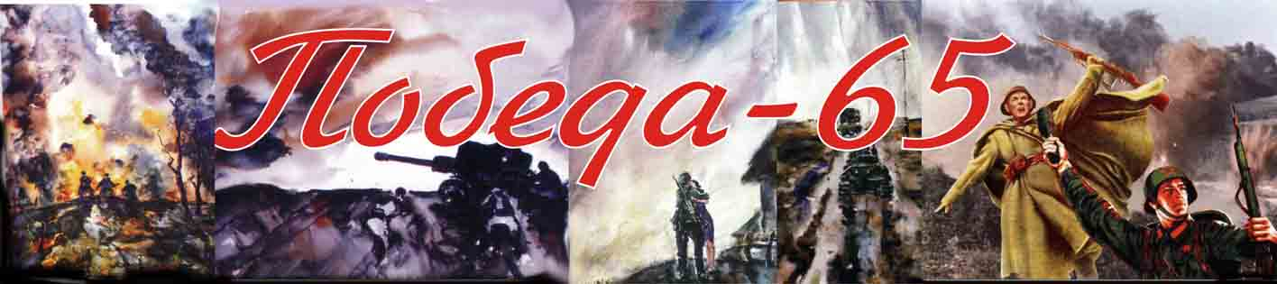
78-летию
Победы посвящается…

Slide 2
Последним мирным днём 1941 года была суббота. После обычной трудовой недели миллионы советских людей отправились отдыхать. Тишину наступившей ночи, по-летнему тёплой, благоухающей, во многих городах и сёлах нарушали счастливые голоса молодых людей, праздновавших своё вступление во взрослую жизнь

Slide 3
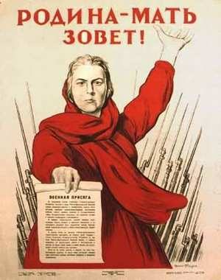

Slide 4
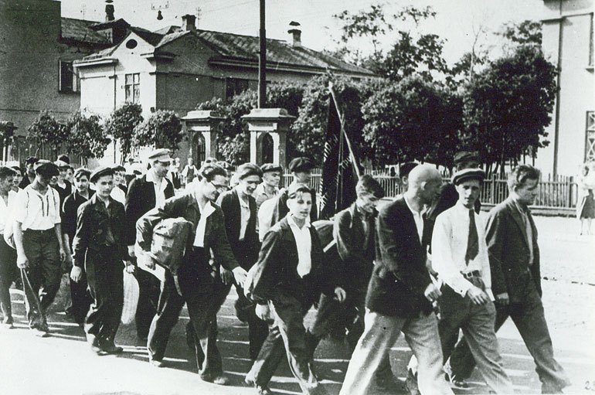

Slide 5
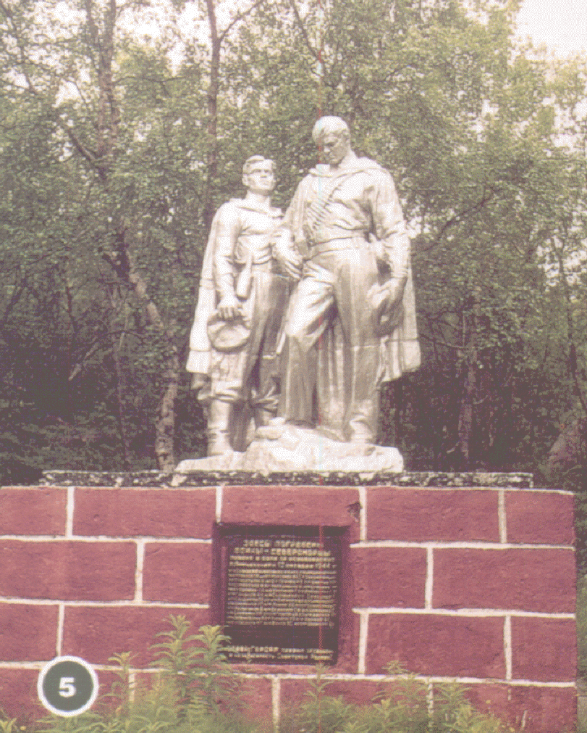
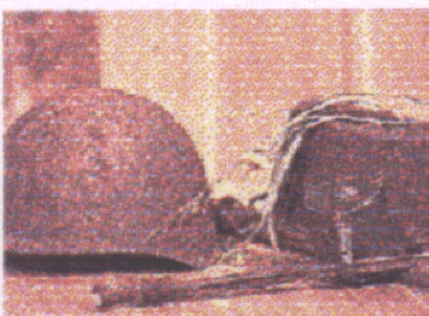
Ревели чёрные крылья,
Свистел ураган свинца,
Но парни границу закрыли
На собственные сердца.

Slide 6
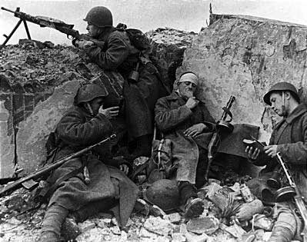

Slide 7
Война – это 4 года,
это 20 миллионов погибших русских людей, это значит 22 человека на каждые 2 метра земли,
это значит 13 человек в каждую минуту.

Slide 8
Блокада Ленинграда
Да, мы не скроем: в эти дни
Мы ели землю, клей, ремни;
Но, съев похлёбку из ремней,
Вставал к станку упрямый мастер,
Чтобы точить орудий части,
Необходимые войне.

Slide 9
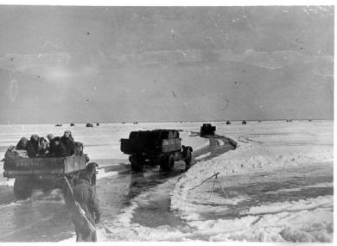
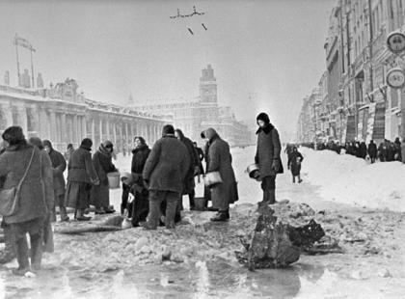
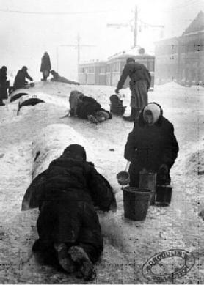
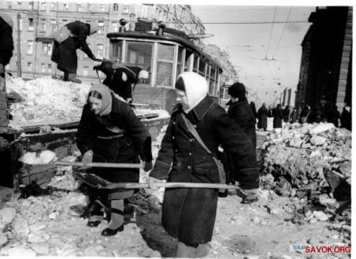

Slide 10
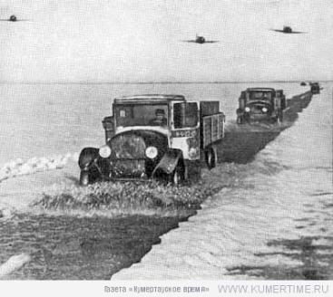
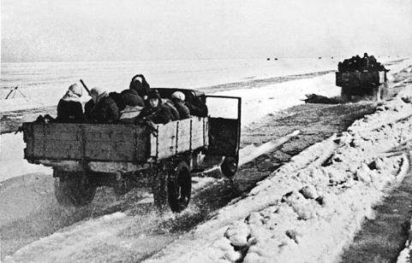
«Дорога жизни»
Снабжение города и войск удалось наладить по «Дороге жизни» (через Ладожское оз.).

Slide 11
За спиной Москва-
Столица мира!
За неё, в огне лихих годин,
Встали насмерть братья-
Сын башкира, русский , и татарин, и грузин .
О, Москва!
Ты сердце всей России;
Из очей твоих струиться свет,
Живы мы, хоть нас свинцом косили,
Без тебя, Москва,
Нам жизни нет!

Slide 12
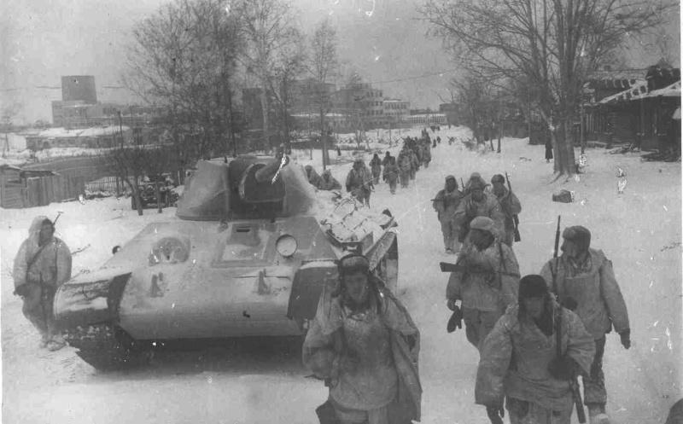
Битва за Москву

Slide 13
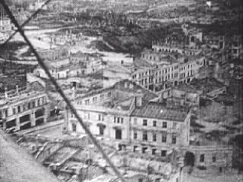
Сталинградская битва
Сталинградская панорама

Slide 14
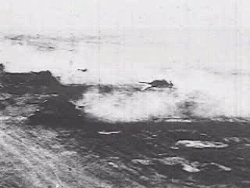
Курская битва

Slide 15
За годы войны фашисты уничтожили 1710 советских городов и более 70 тысяч сел и деревень

Slide 16
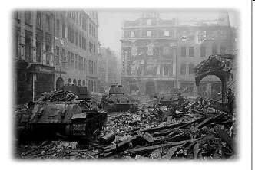
Битва за Берлин

Slide 17
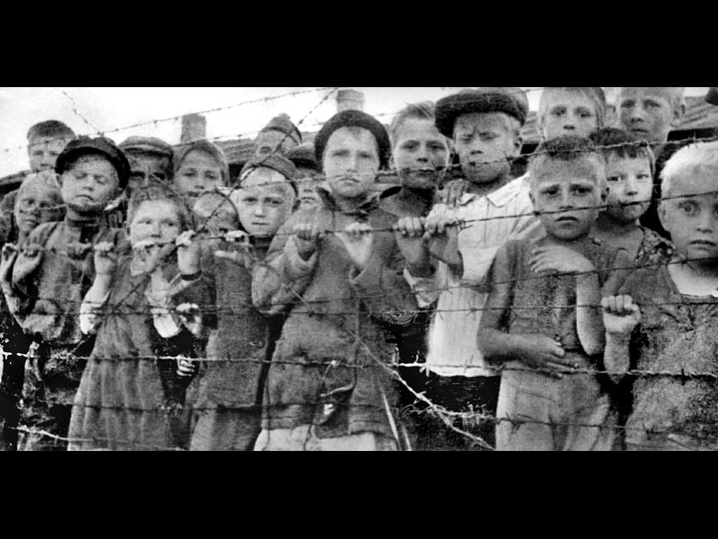
Детский лагерь Саласпилс

Slide 18
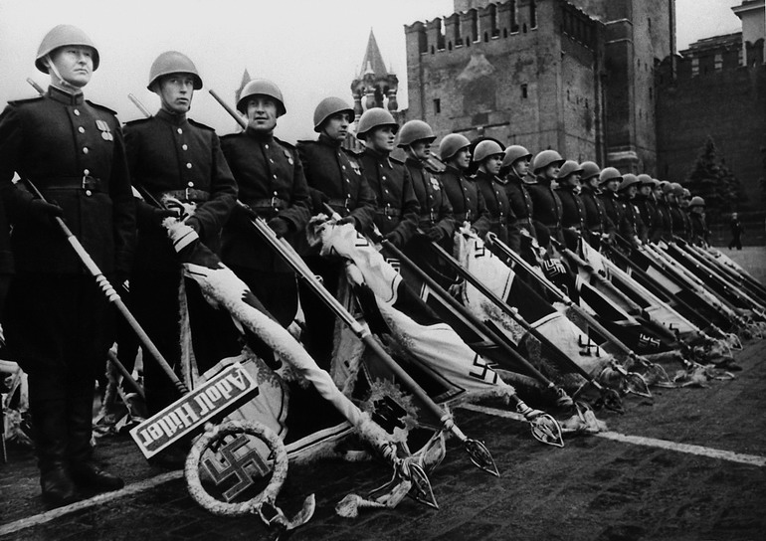
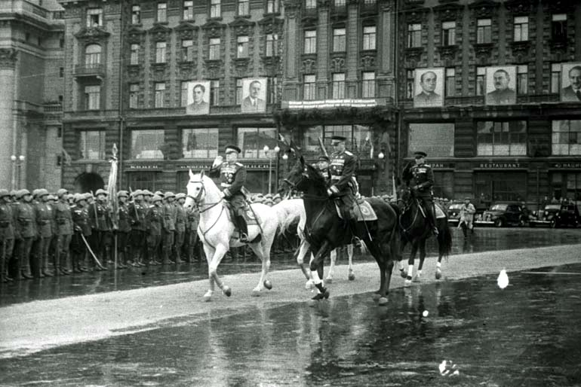
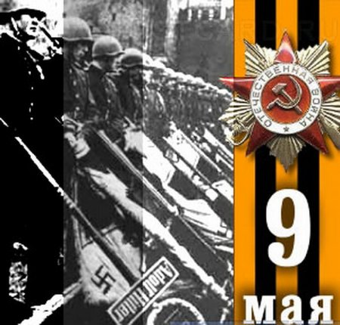
24 июня 1945 г. в Москве состоялся Парад Победы
Notes:
18

Slide 19

9 мая мы отмечаем великий праздник – День Победы ,78 годовщину Победы советского народа в Великой войне.
Много горя и страха принесла война, но несмотря на голод, холод, разруху, наш народ победил. Он победил страшного врага, который поработил много государств и заставил их жить в страхе, народ , который победил - фашизм!

Slide 20
Пионеры-герои

Slide 21
Валя Котик
Он родился 11 февраля 1930 года в селе Хмелевка Шепетовского района Хмельницкой области. Учился в школе №4 города Шепетовки, был признанным вожаком пионеров, своих ровесников.
Когда в Шепетовку ворвались фашисты, Валя Котик вместе с друзьями решил бороться с врагом. Ребята собрали на месте боев оружие, которое потом партизаны на возу с сеном переправили в отряд.
Присмотревшись к мальчику, коммунисты доверили Вале быть связным и разведчиком в своей подпольной организации. Он узнавал расположение вражеских постов, порядок смены караула.
Фашисты наметили карательную операцию против партизан, а Валя, выследив гитлеровского офицера, возглавлявшего карателей, убил его...
Когда в городе начались аресты, Валя вместе с мамой и братом Виктором ушел к партизанам. Пионер, которому только-только исполнилось четырнадцать лет, сражался плечом к плечу со взрослыми, освобождая родную землю. На его счету - шесть вражеских эшелонов, взорванных на пути к фронту. Валя Котик был награжден орденом отечественной войны 1 степени, медалью "Партизану Отечественной войны" 2 степени.
Валя Котик погиб как герой, и Родина посмертно удостоила его званием Героя Советского Союза. Перед школой, в которой учился этот отважный пионер, поставлен ему памятник. И сегодня пионеры отдают герою салют.

Slide 22
Марат Казей
...Война обрушилась на белорусскую землю. В деревню, где жил Марат с мамой, Анной Александровной Казей, ворвались фашисты. Осенью Марату уже не пришлось идти в школу в пятый класс. Школьное здание фашисты превратили в свою казарму. Враг лютовал.
За связь с партизанами была схвачена Анна Александровна Казей, и вскоре Марат узнал, что маму повесили в Минске. Гневом и ненавистью к врагу наполнилось сердце мальчика. Вместе с сестрой, комсомолкой Адой, пионер Марат Казей ушел к партизанам в Станьковский лес. Он стал разведчиком в штабе партизанской бригады. Проникал во вражеские гарнизоны и доставлял командованию ценные сведения. Используя эти данные, партизаны разработали дерзкую операцию и разгромили фашистский гарнизон в городе Дзержинске...
Марат участвовал в боях и неизменно проявлял отвагу, бесстрашие, вместе с опытными подрывниками минировал железную дорогу.
Марат погиб в бою. Сражался до последнего патрона, а когда у него осталась лишь одна граната, подпустил врагов поближе и взорвал их... и себя.
За мужество и отвагу пионер Марат Казей был удостоен звания Героя Советского Союза. В городе Минске поставлен памятник юному герою.

Slide 23
Имя их не известно, подвиг их бессмертен…

